Slide 1
4计算安全性

Slide 2
内容提要
1. 基本概念
2.伪随机性
3.计算安全性证明
4.关于计算安全性的一些结论

Slide 3
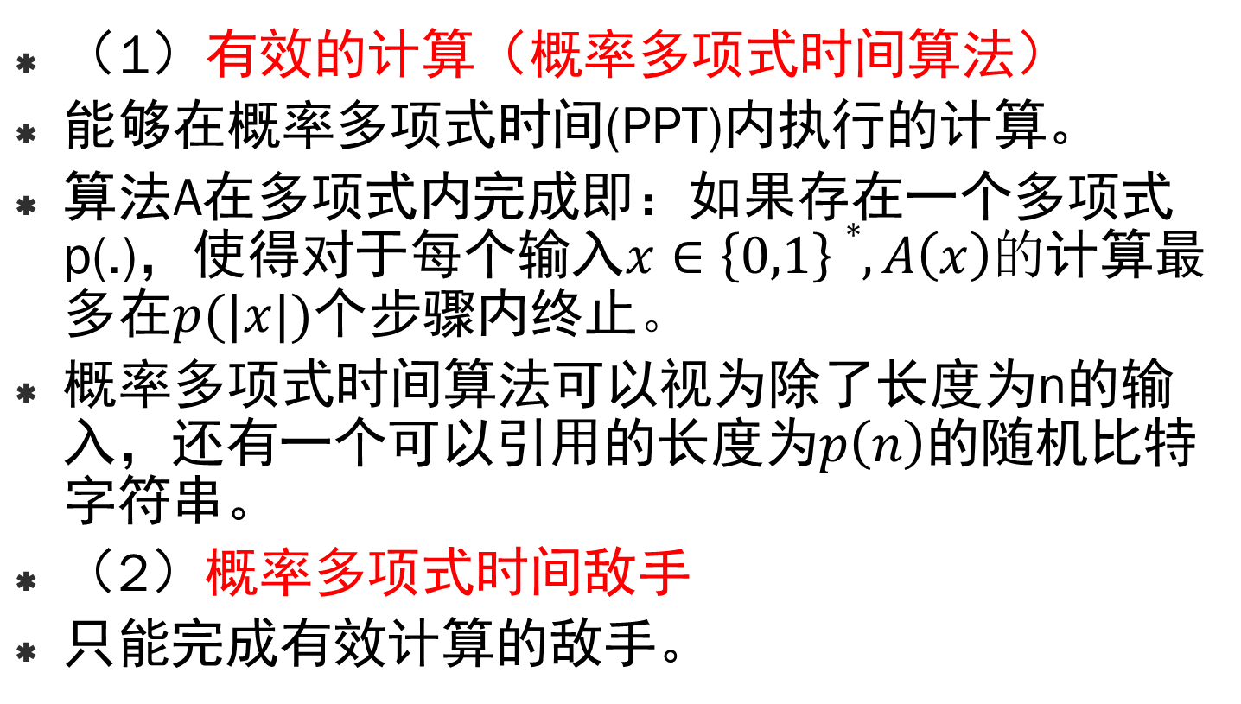
基本概念
（1）有效的计算（概率多项式时间算法）
能够在概率多项式时间(PPT)内执行的计算。
算法A在多项式内完成即：如果存在一个多项式p(.)，使得对于每个输入$x∈\left\{0,1\right\}∗,A\left(x\right)$的计算最多在$p(|x|)$个步骤内终止。
概率多项式时间算法可以视为除了长度为n的输入，还有一个可以引用的$长度为p\left(n\right)的$随机比特字符串。
（2）概率多项式时间敌手
只能完成有效计算的敌手。

Slide 4
基本概念
封闭性： A 和A’ 均为概率多项式时间算法，则A调用A’仍能在概率多项式时间内完成。
概率多项式是确定多项式的扩充，若一个方案若能抵抗概率多项式时间算法攻击，则也能抵抗确定性多项式时间算法攻击。

Slide 5
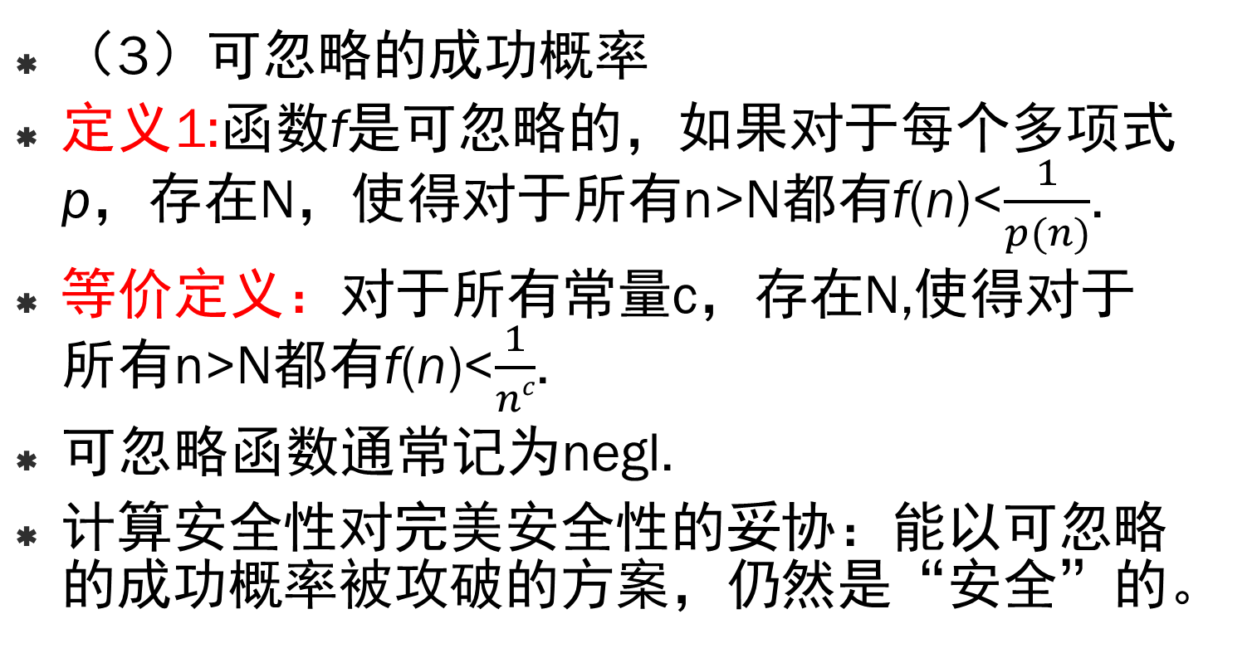
基本概念
（3）可忽略的成功概率
定义1:函数f是可忽略的，如果对于每个多项式p，存在N，使得对于所有n>N都有f(n)<$\frac{1}{p(n)}$.
等价定义：对于所有常量c，存在N,使得对于所有n>N都有f(n)<$\frac{1}{nc}$.
可忽略函数通常记为negl.
计算安全性对完美安全性的妥协：能以可忽略的成功概率被攻破的方案，仍然是“安全”的。

Slide 6
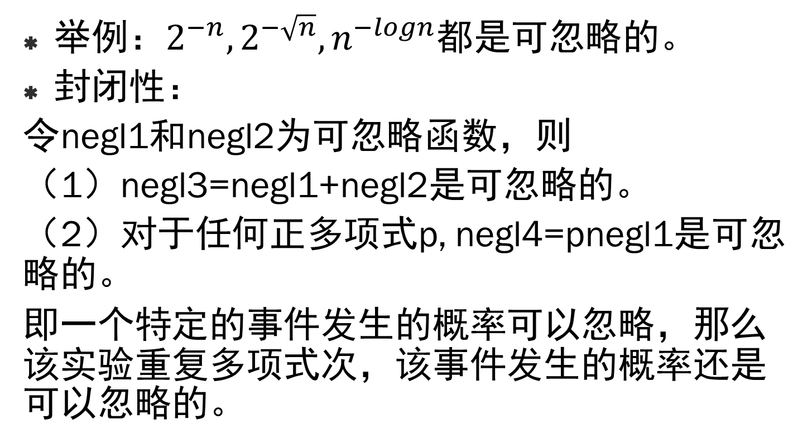
基本概念
举例：$2^{−n},2^{−\sqrt{n}},n^{−logn}$都是可忽略的。
封闭性：
令negl1和negl2为可忽略函数，则
（1）negl3=negl1+negl2是可忽略的。
（2）对于任何正多项式p, negl4=pnegl1是可忽略的。
即一个特定的事件发生的概率可以忽略，那么该实验重复多项式次，该事件发生的概率还是可以忽略的。

Slide 7
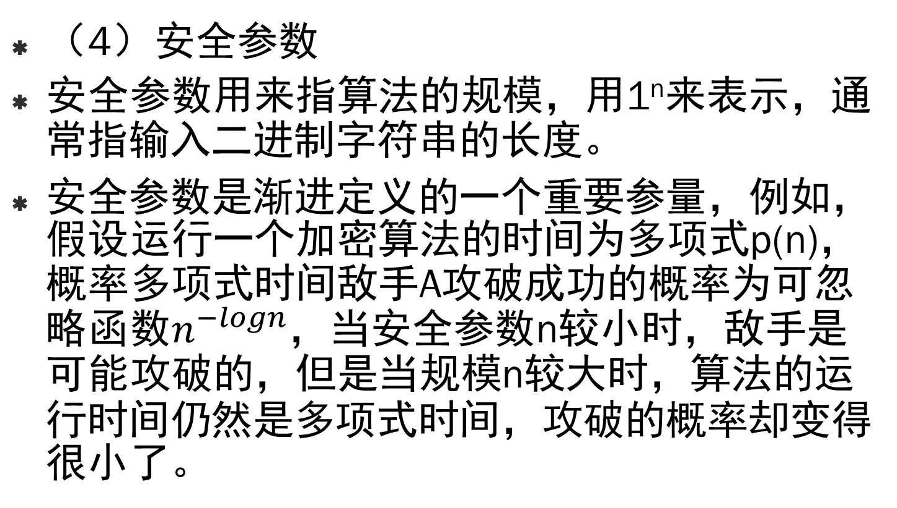
基本概念
（4）安全参数
安全参数用来指算法的规模，用1^{n}来表示，通常指输入二进制字符串的长度。
安全参数是渐进定义的一个重要参量，例如，假设运行一个加密算法的时间为多项式p(n)，概率多项式时间敌手A攻破成功的概率为可忽略函数$n^{−logn}$，当安全参数n较小时，敌手是可能攻破的，但是当规模n较大时，算法的运行时间仍然是多项式时间，攻破的概率却变得很小了。

Slide 8
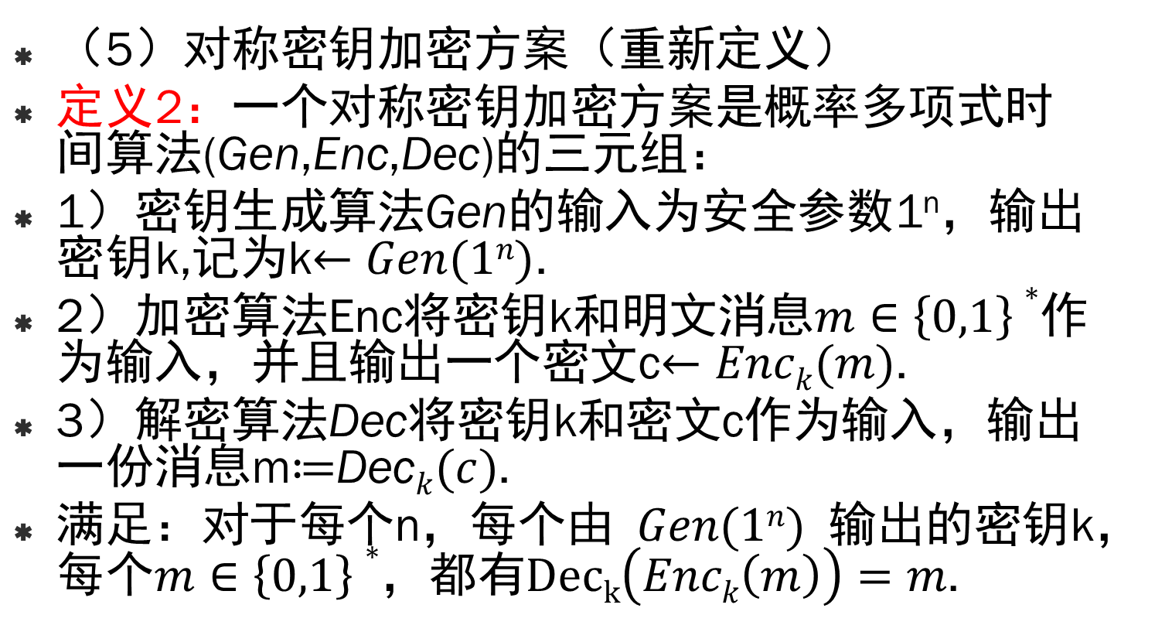
基本概念
（5）对称密钥加密方案（重新定义）
定义2：一个对称密钥加密方案是概率多项式时间算法(Gen,Enc,Dec)的三元组：
1）密钥生成算法Gen的输入为安全参数1^{n}，输出密钥k,记为k$←Gen(1n)$.
2）加密算法Enc将密钥k和明文消息$m∈\left\{0,1\right\}∗$作为输入，并且输出一个密文c$←Enck(m)$.
3）解密算法Dec将密钥k和密文c作为输入，输出一份消息m≔Dec$k(c)$.
满足：对于每个n，每个由$Gen(1n)$输出的密钥k，每个$m∈\left\{0,1\right\}∗$，都有$Deck\left(Enck\left(m\right)\right)=m$.

Slide 9
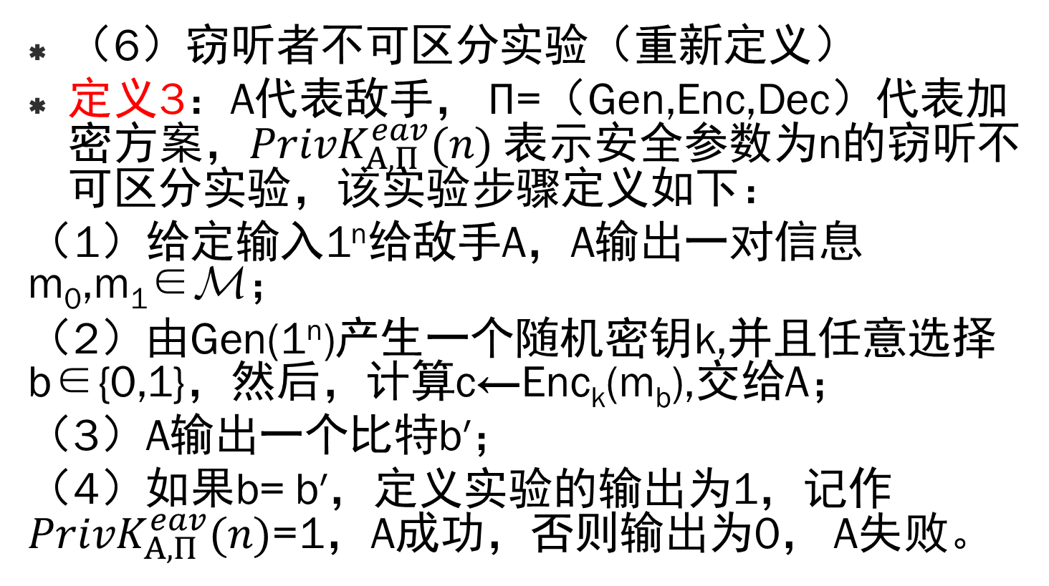
基本概念
（6）窃听者不可区分实验（重新定义）
定义3：A代表敌手， Π=（Gen,Enc,Dec）代表加密方案，${PrivK}_{Α,Π}^{eav}(n)$ 表示安全参数为n的窃听不可区分实验，该实验步骤定义如下：
（1）给定输入1^{n}给敌手A，A输出一对信息m₀,m₁∈M；
（2）由Gen(1^{n})产生一个随机密钥k,并且任意选择b∈{0,1}，然后，计算c←Enc_{k}(m_{b}),交给A；
（3）A输出一个比特b′；
（4）如果b= b′，定义实验的输出为1，记作${PrivK}_{Α,Π}^{eav}(n)$=1，A成功，否则输出为0， A失败。
Notes:
1

Slide 10
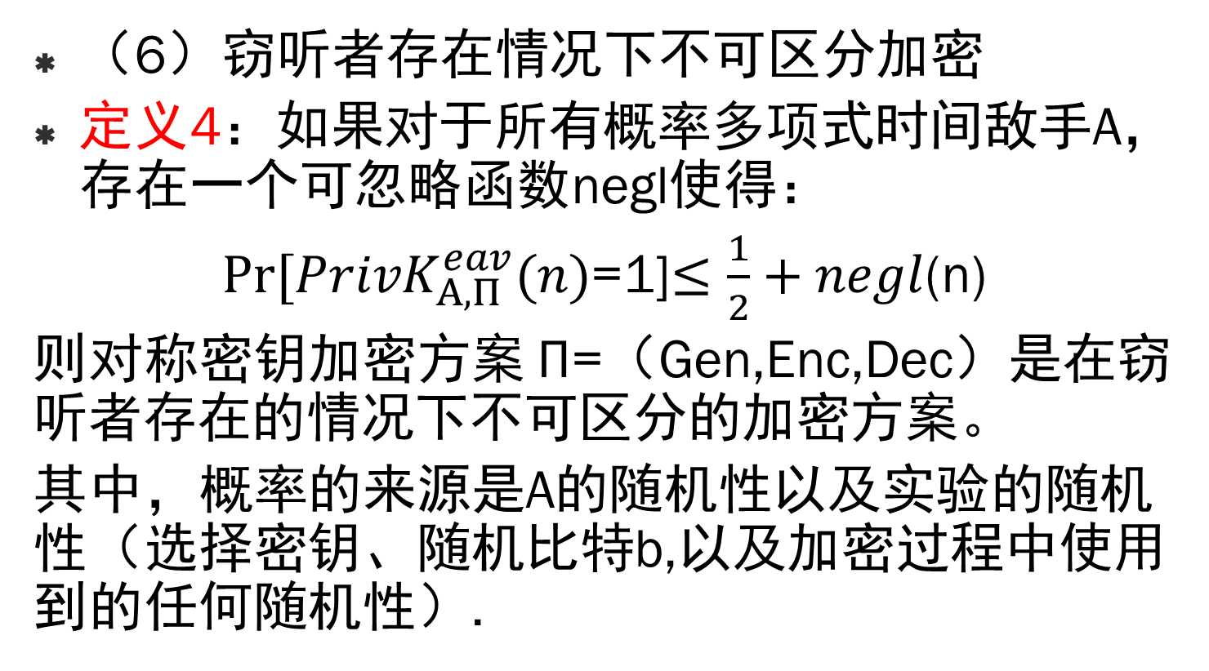
基本概念
（6）窃听者存在情况下不可区分加密
定义4：如果对于所有概率多项式时间敌手A，存在一个可忽略函数negl使得：
$Pr[{PrivK}_{Α,Π}^{eav}(n)$=1]$≤\frac{1}{2}+negl$(n)
则对称密钥加密方案 Π=（Gen,Enc,Dec）是在窃听者存在的情况下不可区分的加密方案。
其中，概率的来源是A的随机性以及实验的随机性（选择密钥、随机比特b,以及加密过程中使用到的任何随机性）.
Notes:
1

Slide 11
伪随机性
（1）真随机数
投币
电、热噪声
空气噪声
放射衰变
均匀随机
Notes:
1

Slide 12

伪随机性
（2）伪随机数发生器
定义5：算法$G$的区分器$D(w)$
对于输入字符串$w$，当且仅当存在${s∈\{0,1\}}^{n}$使得$G(s)=w$时， $D(w)=1$，否则$D(w)=0.$
Notes:
1

Slide 13
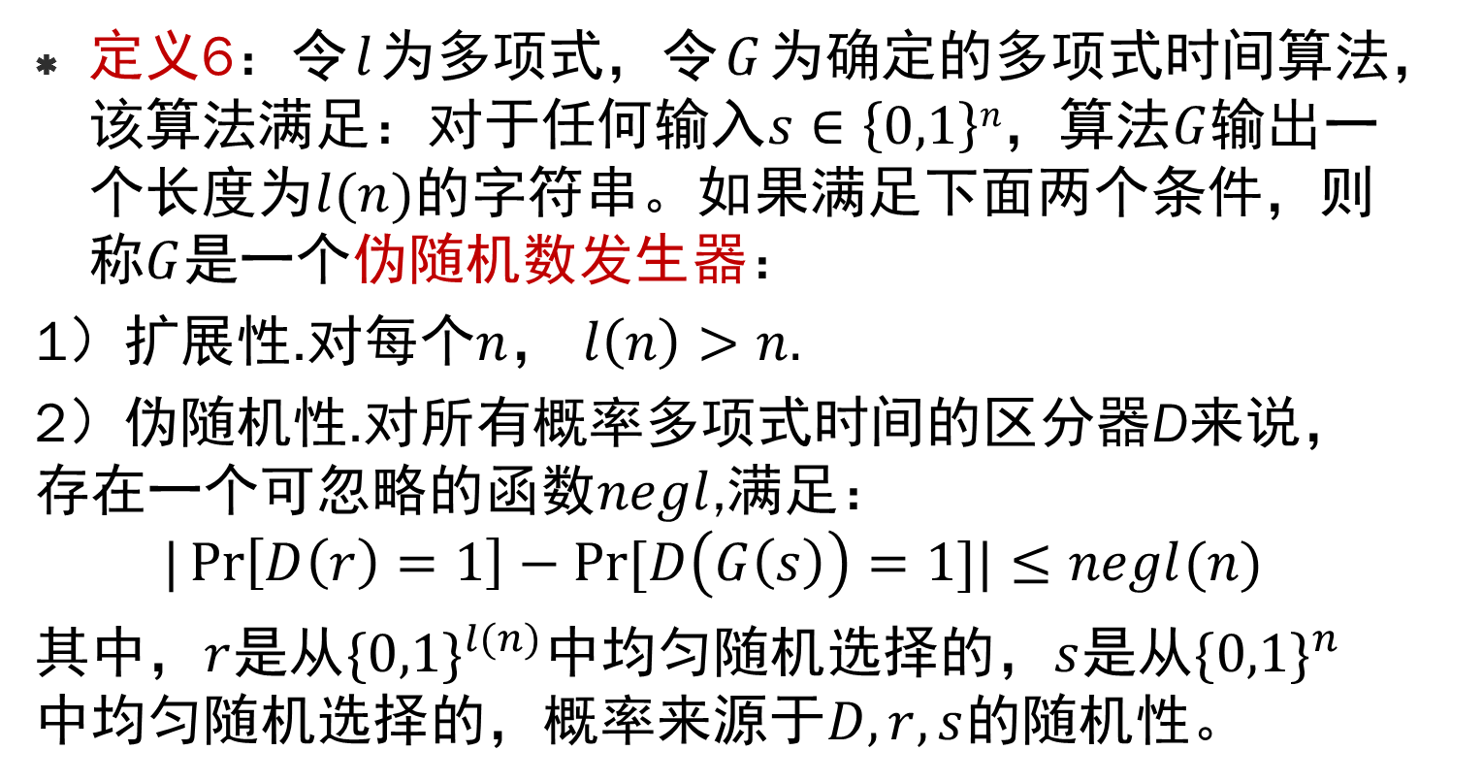
伪随机性
定义6：令$l$为多项式，令$G$为确定的多项式时间算法，该算法满足：对于任何输入$s∈\left\{0,1\right\}n$，算法$G$输出一个长度为$l(n)$的字符串。如果满足下面两个条件，则称$G$是一个伪随机数发生器：
1）扩展性.对每个$n$， $l\left(n\right)>n.$
2）伪随机性.对所有概率多项式时间的区分器D来说，存在一个可忽略的函数$negl$,满足：
$$|\operatorname{Pr}\left[D\left(r\right)=1\right]−Pr⁡[D\left(G\left(s\right)\right)=1]|≤negl(n)$$
其中，$r$是从${\{0,1\}}^{l(n)}$中均匀随机选择的，$s$是从${\{0,1\}}^{n}$中均匀随机选择的，概率来源于$D,r,s$的随机性。
Notes:
1

Slide 14
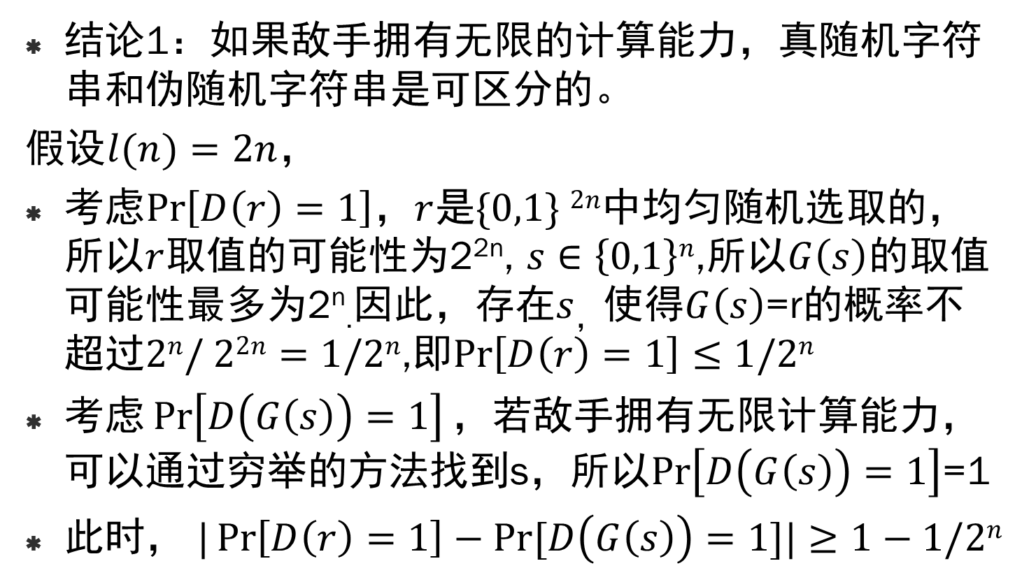
伪随机性
结论1：如果敌手拥有无限的计算能力，真随机字符串和伪随机字符串是可区分的。
假设$l(n)=2n$，
考虑$\operatorname{Pr}\left[D\left(r\right)=1\right]$，$r$是$\{0,1\} 2n$中均匀随机选取的，所以$r$取值的可能性为2^{2n}, $s∈\left\{0,1\right\}n$,所以$G\left(s\right)$的取值可能性最多为2^{n}.因此，存在$s$，使得$G\left(s\right)$=r的概率不超过$2n/ 22n=1/2n$,即$\operatorname{Pr}\left[D\left(r\right)=1\right]≤$ $1/2n$
$考虑\operatorname{Pr}\left[D\left(G\left(s\right)\right)=1\right]，若$敌手拥有无限计算能力，可以通过穷举的方法找到s，所以$\operatorname{Pr}\left[D\left(G\left(s\right)\right)=1\right]$=1
此时， $|\operatorname{Pr}\left[D\left(r\right)=1\right]−Pr⁡[D\left(G\left(s\right)\right)=1]|≥1−1/2n$
Notes:
1

Slide 15
伪随机性
结论2：目前尚无法真正意义上证明伪随机发生器的存在性，但倾向于它确实是存在的。
如果假设单向函数存在，那么伪随机发生器是存在的。
Notes:
1

Slide 16
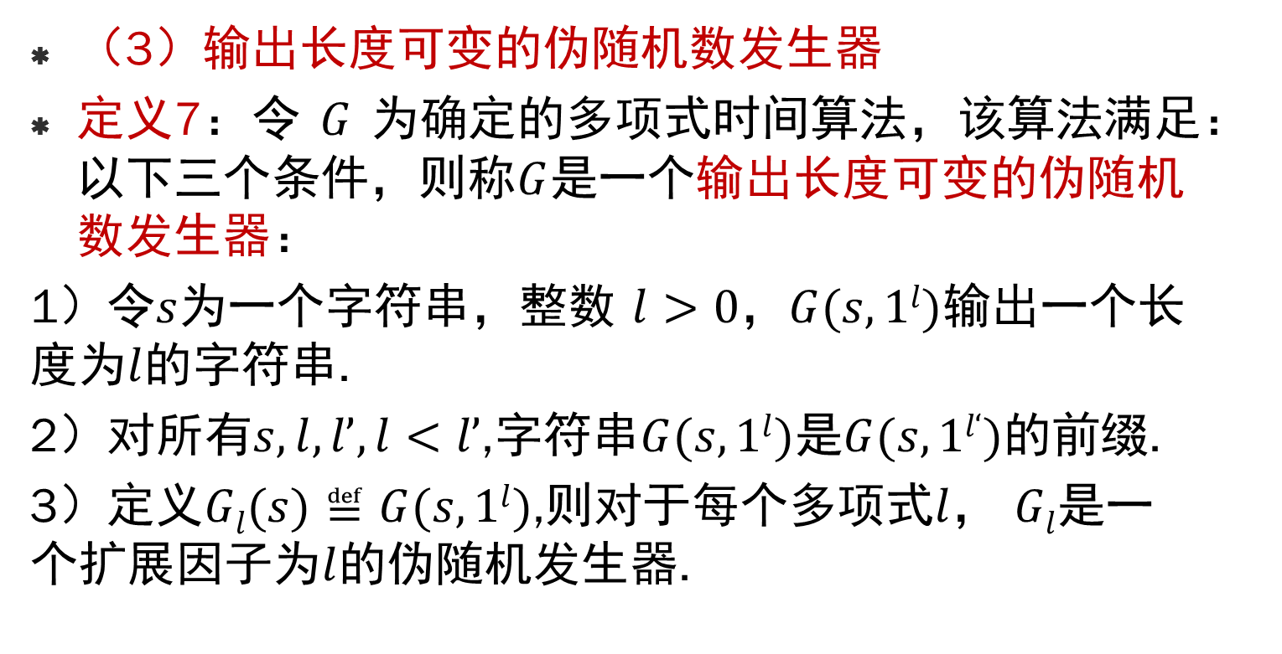
伪随机性
（3）输出长度可变的伪随机数发生器
定义7：令$G$为确定的多项式时间算法，该算法满足：以下三个条件，则称$G$是一个输出长度可变的伪随机数发生器：
1）令$s$为一个字符串，整数 $l>0$，$G(s,1l)$输出一个长度为$l$的字符串.
2）对所有$s,l,l’,l<l’$,字符串$G(s,1l)$是$G(s,1l‘)$的前缀.
3）定义$Gl(s)≝$ $G(s,1l)$,则对于每个多项式$l$， $Gl$是一个扩展因子为$l$的伪随机发生器.
Notes:
1i

Slide 17
伪随机性
结论3：任何标准的伪随机数发生器能够被转化成一个输出长度可变的伪随机发生器。
Notes:
1i

Slide 18
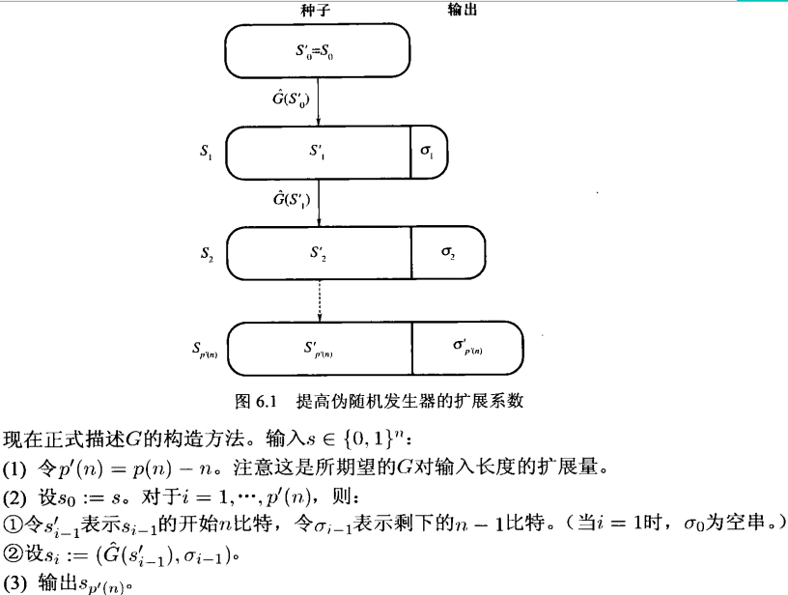
Notes:
1i

Slide 19
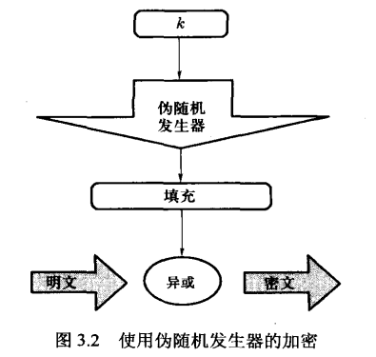
计算安全性证明
一个基于伪随机发生器的加密

Slide 20
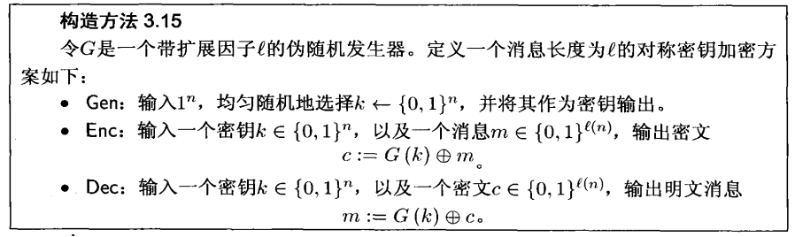
计算安全性证明
一个基于伪随机发生器的加密

Slide 21
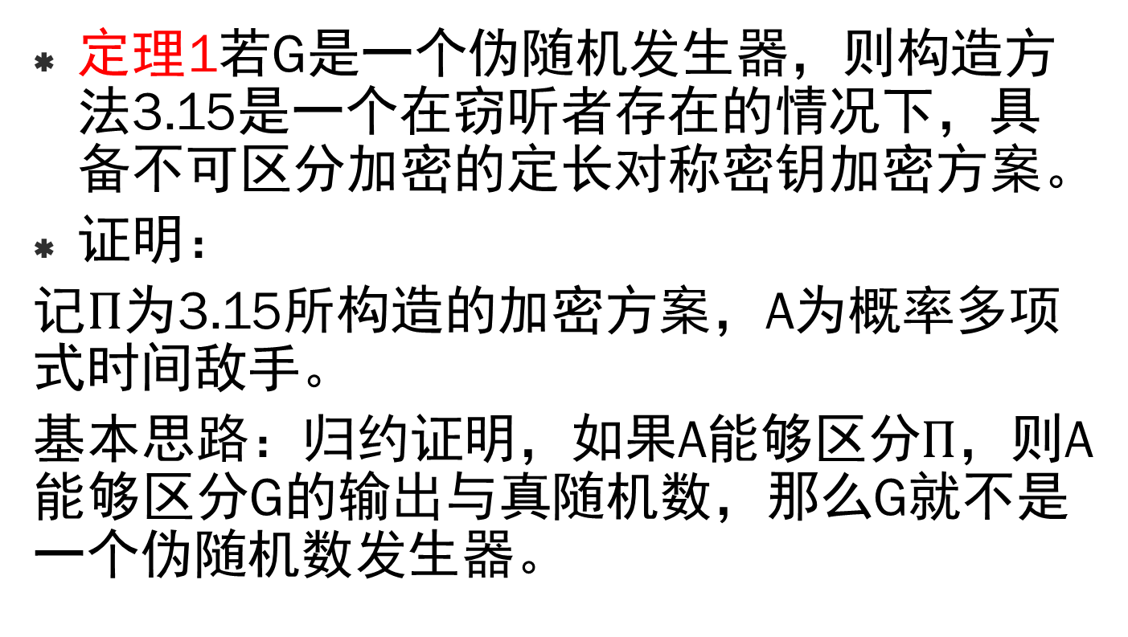
计算安全性证明
定理1若G是一个伪随机发生器，则构造方法3.15是一个在窃听者存在的情况下，具备不可区分加密的定长对称密钥加密方案。
证明：
记$Π$为3.15所构造的加密方案，A为概率多项式时间敌手。
基本思路：归约证明，如果A能够区分$Π$，则A能够区分G的输出与真随机数，那么G就不是一个伪随机数发生器。

Slide 22
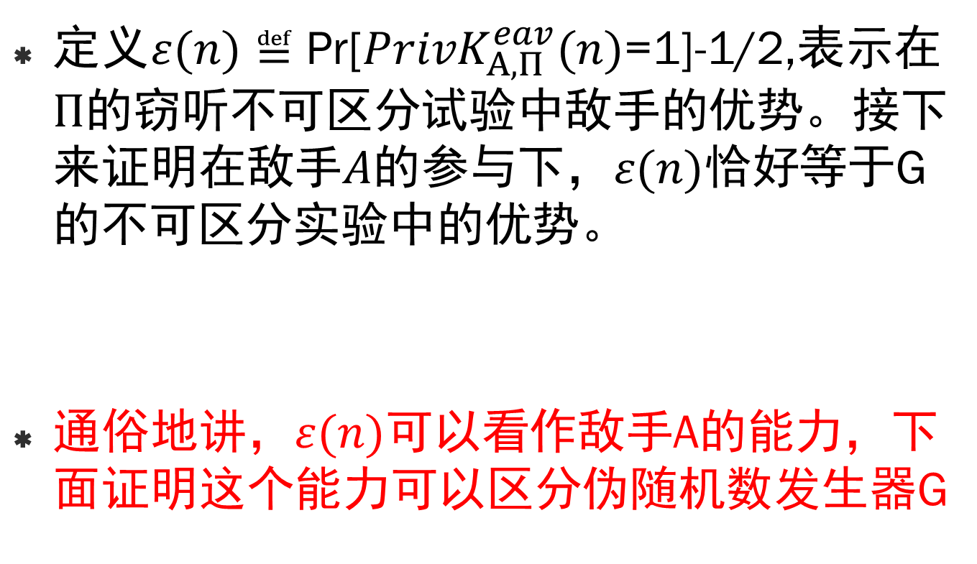
计算安全性证明
定义$ε(n)≝$ Pr[${PrivK}_{Α,Π}^{eav}(n)$=1]-1/2,表示在$Π$的窃听不可区分试验中敌手的优势。接下来证明在敌手$A的参与下，ε(n)$恰好等于G的不可区分实验中的优势。
通俗地讲，$ε(n)$可以看作敌手A的能力，下面证明这个能力可以区分伪随机数发生器G

Slide 23
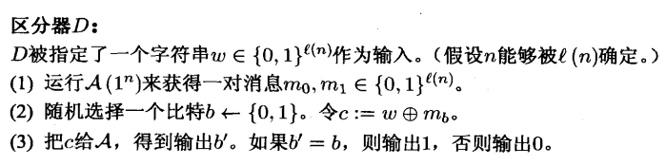
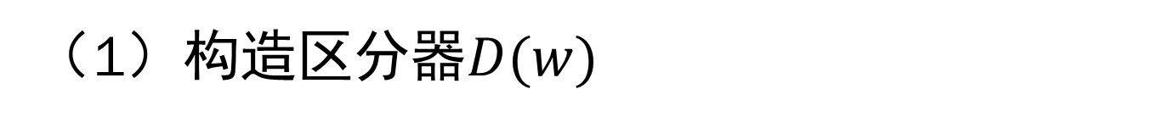
计算安全性证明
（1）构造区分器$D(w)$

Slide 24
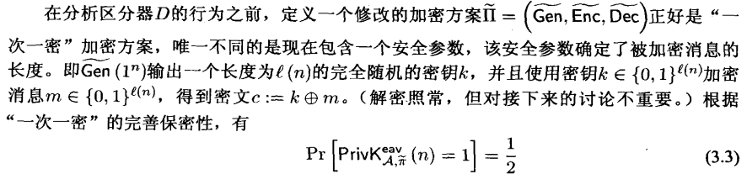
计算安全性证明
（2）分析“一次一密”加密方案
用真随机发生器代替伪随机发生器，则为完善保密

Slide 25
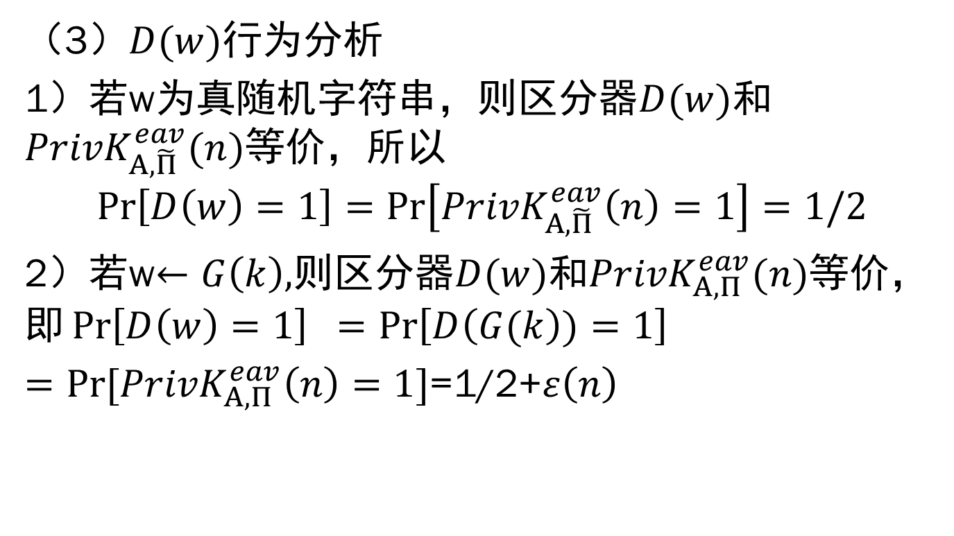
计算安全性证明
（3）$D(w)$行为分析
1）若w为真随机字符串，则区分器$D(w)$和${PrivK}_{Α,\tilde{Π}}^{eav}(n)$等价，所以
$$\operatorname{Pr}\left[D\left(w\right)=1\right]=Pr\left[{PrivK}_{Α,\tilde{Π}}^{eav}\left(n\right)=1\right]=1/2$$
2）若w$←G\left(k\right),$则区分器$D(w)$和${PrivK}_{Α,Π }^{eav}(n)$等价，$即\operatorname{Pr}\left[D\left(w\right)=1\right] =Pr\left[D\left(G(k\right))=1\right]$
$={Pr⁡[PrivK}_{Α,Π }^{eav}\left(n\right)=1]$=1/2+$ε\left(n\right)$

Slide 26
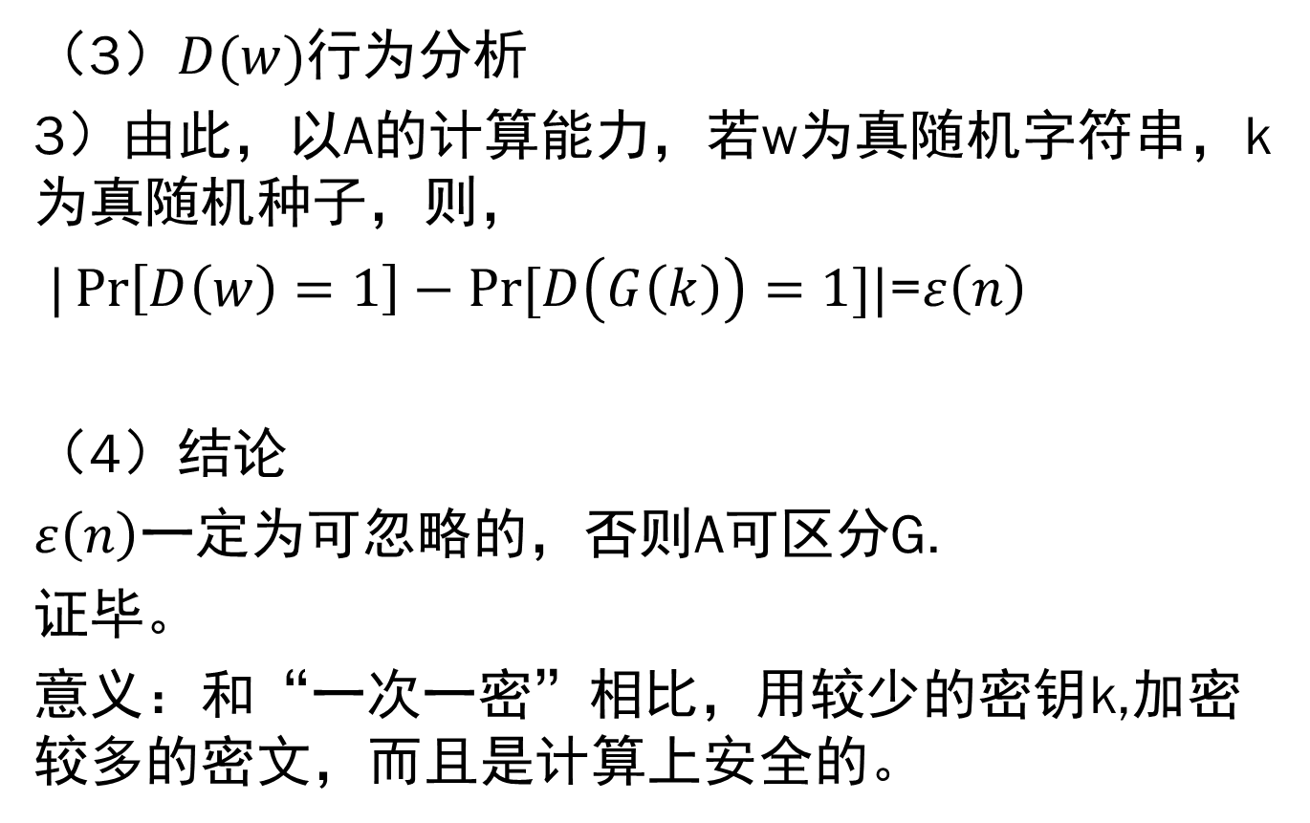
计算安全性证明
（3）$D(w)$行为分析
3）由此，以A的计算能力，若w为真随机字符串，k为真随机种子，则，
$|\operatorname{Pr}\left[D\left(w\right)=1\right]−Pr⁡[D\left(G\left(k\right)\right)=1]|$=$ε\left(n\right)$
（4）结论
$ε\left(n\right)$一定为可忽略的，否则A可区分G.
证毕。
意义：和“一次一密”相比，用较少的密钥k,加密较多的密文，而且是计算上安全的。

Slide 27

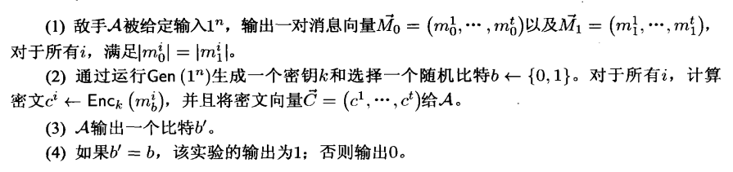
计算安全性证明

Slide 28
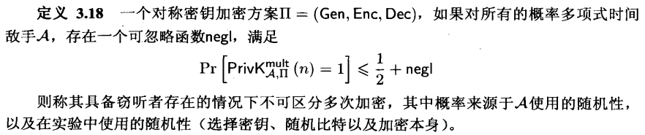
计算安全性证明

Slide 29
计算安全性证明
（1）单消息加密安全的密码方案不一定是多消息加密安全的，多消息加密的密码方案一定是单消息加密安全的。
敌手A输出
M0={0^{n}, 0^{n}}
M1={0^{n}, 1^{n}}
若用同一k
加密，则密
文可区分

Slide 30
计算安全性证明
（2）多消息加密时概率加密是必要的。
相同的明文和密钥要加密成不同的密文。
如果密文是明文和密钥的确定函数，那么该加密方案用于多消息加密时，一定是不安全的。
CBC，CFB，OFB，CTR都是概率加密的。

Slide 31
计算安全性证明
（3）一个输出长度可变的伪随机发生器，用于多消息加密时是安全的。
根据输出长度可变的伪随机发生器的定义。

Slide 32
计算安全性证明
根据对手所掌握的信息，攻击方法分类：
唯密文攻击 COA
已知明文攻击KPA
选择明文攻击CPA
选择密文攻击CCA
其中CCA中，敌手不仅能够选择明文得到相应密文，而且还能够选择密文，获取对应明文。
午餐时间攻击、午夜攻击

Slide 33
计算安全性证明
随机预言机(random oracle machine)
预言机就是一个“黑盒子”，能够根据安全的要求模拟敌手可能的能力。
例如：加密预言机，当A提供一个明文，并询问预言机，预言机返回一个密文。如果ENC是随机的，则预言机每次回答的时候都保证新的随机性。
不能直接询问ROM所求问题的解答。

Slide 34
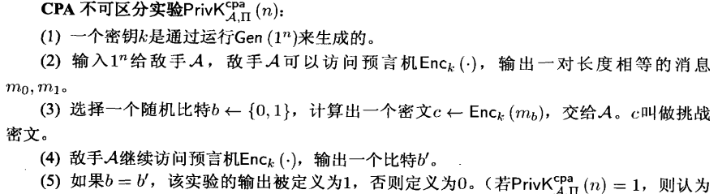
计算安全性证明

Slide 35
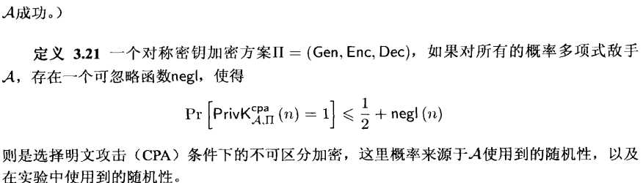
计算安全性证明
（1）定义实验，合理反映安全需求
（2）根据实验成功概率，严格定义安全性

Slide 36
计算安全性证明
（1）任何在CPA条件下的不可区分加密的对称密钥加密方案，也是窃听者存在条件下的不可区分加密。（后者是前者的特殊情况，前者使用了预言机的帮助）
^{（2）确定性的加密一定不是CPA安全的。}
（3）可证明，任何在CPA条件下的不可区分加密的对称密钥加密方案，也是在CPA条件下的不可区分“多次”加密方案。（相同的明文概率加密成不同的密文，和唯密文攻击条件对比）

Slide 37
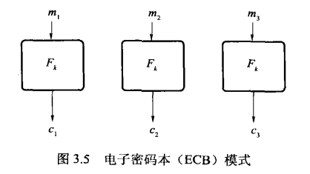
计算安全性证明
E
C
B
（1）确定性加密
（2）不是CPA安全的
（3）在窃听者存在情况下，也是不安全的。（按多次加密安全性定义）

Slide 38
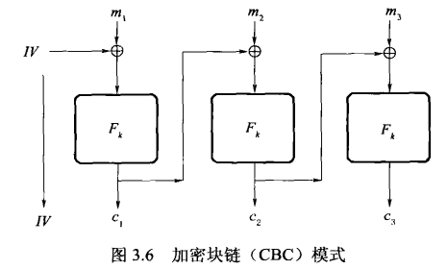
计算安全性证明
C
B
C
（1）概率加密
（2）如果IV均匀随机选择，F是伪随机置换则是CPA安全的

Slide 39
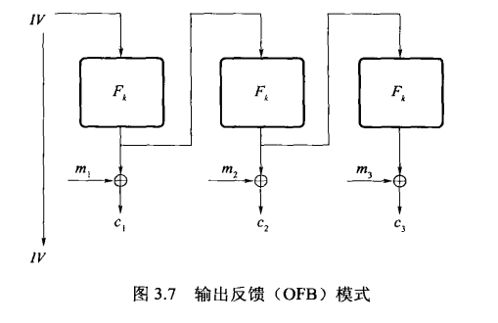
计算安全性证明
O
F
B
（1）概率加密
（2）如果IV均匀随机选择，F是伪随机置换则是CPA安全的
（3）CFB同OFB

Slide 40
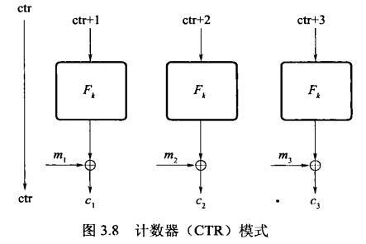
计算安全性证明
C
T
R
（1）概率加密
（2）如果ctr均匀随机选择，F是伪随机置换则是CPA安全的

Slide 41
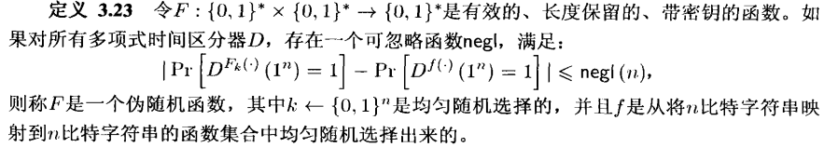
计算安全性证明
（1）D可以适应性地方问F_{k}和f的随机预言机
（2）伪随机函数的存在等价于伪随机数发生器的存在
（3）分组密码可以看作是常用的伪随机函数

Slide 42
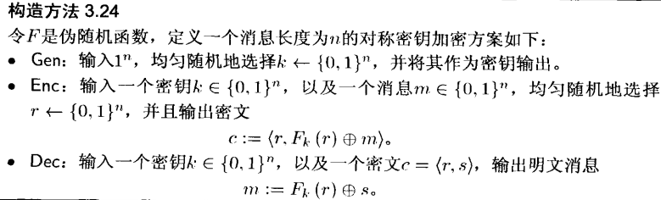
计算安全性证明

Slide 43
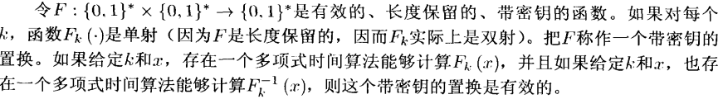
计算安全性证明

Slide 44
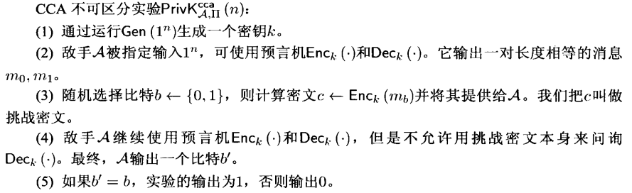
计算安全性证明

Slide 45
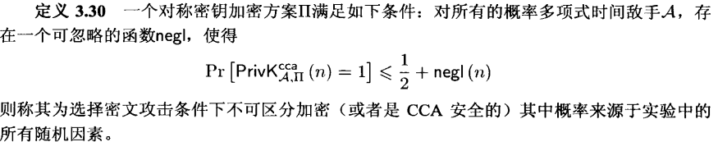
计算安全性证明

Slide 46
计算安全性证明
不是CCA安全的：
敌手在CCA条件下，改动密文C中s的一个比特，要求随机预言机解密，结果只与真实明文有一比特差别。因此可选择mo=0^{n},m1=1^{n}

Slide 47
计算安全性证明
CBC,OFB,CFB,CTR都不是CCA安全的：
敌手在CCA条件下，修改c1的最后1比特，请求随机预言机解密(IV,c1’,c2,c3)，m2只与正确值相差1比特。

Slide 48


计算安全性证明 padding oracle attack
（1）修改c[0]的最后一个字节b₁=b₁ ⊕ g₁ ⊕0x01（g₁从00到FF）
（2）发送(IV,c[0],c[1])给oracle解密
(3)如果oracle报告padding正确，则
m[1]’=c[0]’ ⊕Dec(k,c[1])=c[0] ⊕ g ⊕0x01 ⊕Dec(k,c[1])=m[1] ⊕ g ⊕0x01 ,那么m[1]的最后一个字节和g₁相同。因为0x01是正确的padding.
Notes:
你

Slide 49
计算安全性证明
（4）若敌手得到m[1]的最后一个字节为g₁,修改c[0]的最后两个字节b₁=b₁ ⊕ g₁ ⊕0x02，
b₂=b₂ ⊕ g₂ ⊕0x02 （g₂从00到FF）
（5）发送(IV,c[0],c[1])给oracle解密
(6)如果oracle报告padding正确，则
m[1]’=c[0]’ ⊕Dec(k,c[1])=c[0] ⊕ g₂g₁ ⊕0x0202 ⊕Dec(k,c[1])=m[1] ⊕ g₂g₁ ⊕0x0202 ,那么m[1]的最后两个字节和g₂g₁相同。因为0x0202是正确的padding.
（7）依次类推
调整IV，可解密m[0]
对oracle的要求较低，更具有实用性（TLS漏洞）

Slide 50
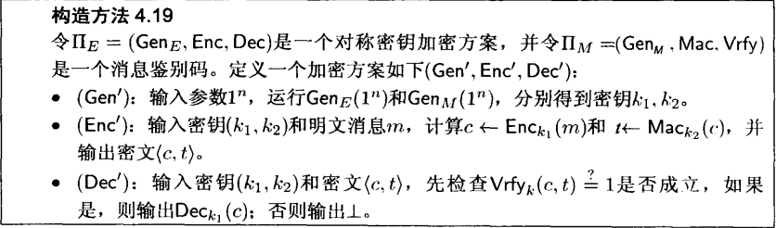
计算安全性证明
CCA安全加密方案的设计

Slide 51
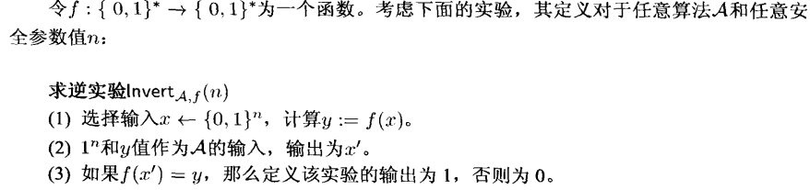
计算安全性结论 单向函数
不必要求x，所以，此处的逆是广义的

Slide 52
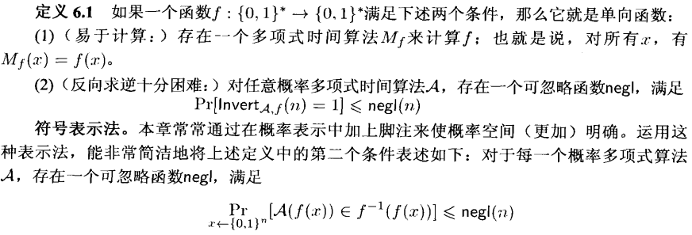
计算安全性结论 单向函数

Slide 53
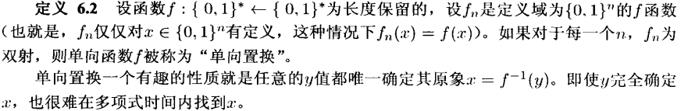
计算安全性结论 单向函数

Slide 54



计算安全性结论 单向函数
候选实例：
例1：大整数分解问题
例2：子集和问题
例3：离散对数问题（单向置换）

Slide 55
计算安全性结论 单向函数
几个理解：
（1）单向置换也是单向函数。
（2）任何单向函数在指数时间内是可求逆的。
（3）单向函数的存在性目前尚无法证明，因为他的存在性依赖于“所凭借问题不能在多项式时间内解决”，而“所凭借问题不能在多项式时间内解决” 即使解决了P≠NP也不一定能够判定，还取决于具体实例难解性的判定。

Slide 56
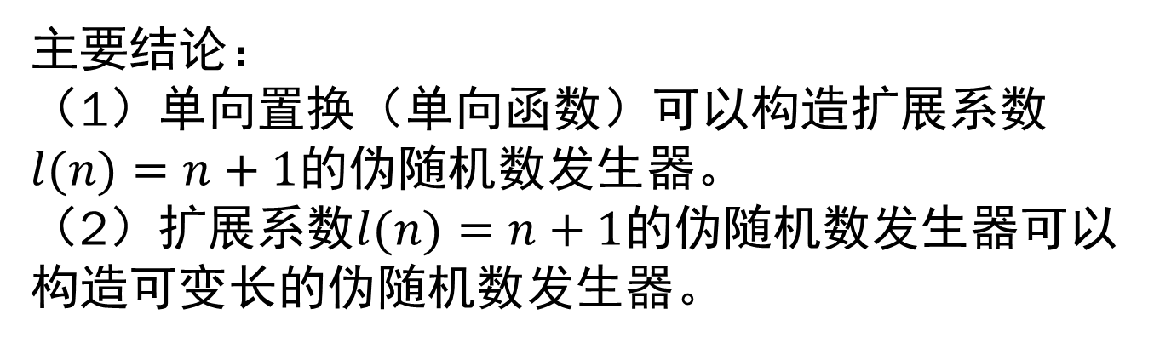
计算安全性结论 伪随机发生器
主要结论：
（1）单向置换（单向函数）可以构造扩展系数$l(n)=n+1$的伪随机数发生器。
（2）扩展系数$l(n)=n+1$的伪随机数发生器可以构造可变长的伪随机数发生器。

Slide 57
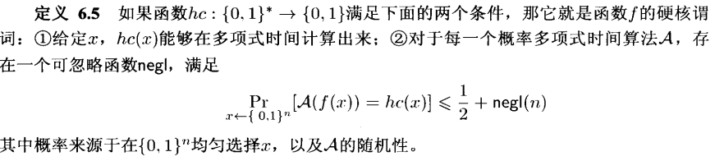
计算安全性结论 伪随机发生器
hc(x)=0,1,从f(x)是推导不出来的

Slide 58
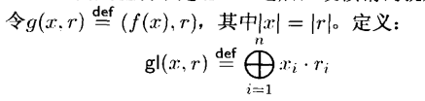
计算安全性结论 伪随机发生器
如果f是一个单向函数，那么f(x)隐藏了x的比特位的一个随机子集的异或值

Slide 59
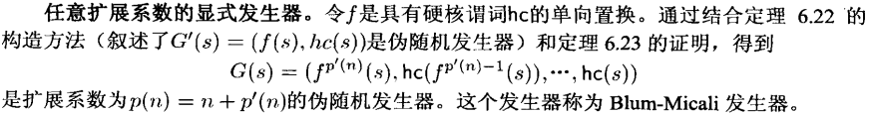
计算安全性结论 伪随机发生器
定理6.22证明仍然假设f为单向置换，但是可以证明一般单向函数也可以构造伪随机数发生器。

Slide 60

计算安全性结论 伪随机函数
主要结论：
（1）扩展系数$l(n)=2n$的伪随机数发生器可以构造伪随机函数。

Slide 61
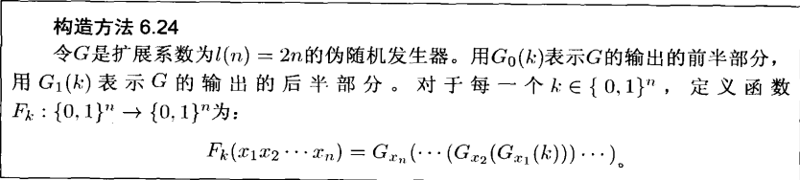
计算安全性结论 伪随机函数

Slide 62
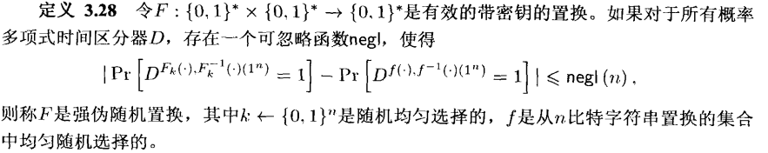
计算安全性结论 伪随机置换
主要结论：
（1）伪随机函数可以构造伪随机置换。
（2）伪随机函数可以构造强伪随机置换(分组密码)。

Slide 63
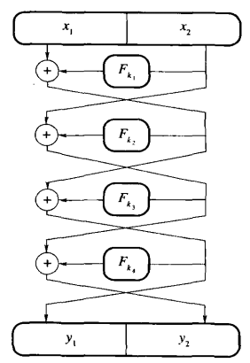



计算安全性结论 伪随机置换
Feistel结构

Slide 64
计算安全性结论 伪随机置换
构造方法6.27即F⁽⁴⁾.

Slide 65
计算安全性结论 伪随机置换
回顾前面的结论：
（1）伪随机置换可以构造CPA安全的CBC加密方案。
（2）伪随机函数可以构造CPA安全的OFB、CFB加密方案。
（3）伪随机函数可以构造CPA安全的CTR加密方案。

Slide 66
计算安全性结论 消息鉴别码
主要结论：
（1）伪随机函数可以构造安全的（输入）定长消息鉴别码。
（2）安全的定长消息鉴别码可以构造安全的变长的消息鉴别码。
（3）CPA安全的加密方案+安全的消息鉴别码可以构造CCA安全的加密方案（前面已经描述）。

Slide 67
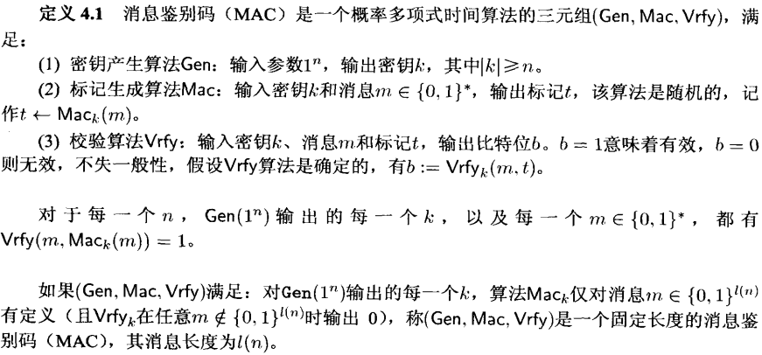
计算安全性结论 消息鉴别码

Slide 68
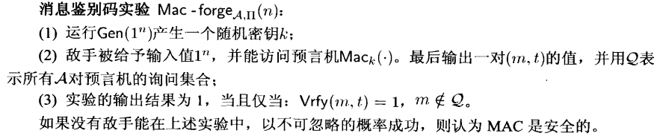
计算安全性结论 消息鉴别码

Slide 69
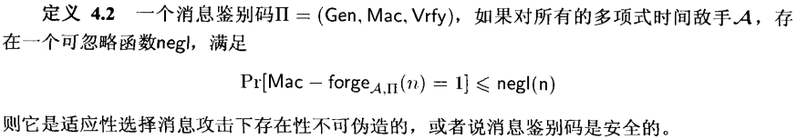
计算安全性结论 消息鉴别码

Slide 70
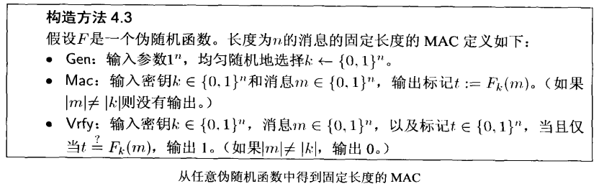
计算安全性结论 消息鉴别码

Slide 71
计算安全性结论 消息鉴别码

Slide 72
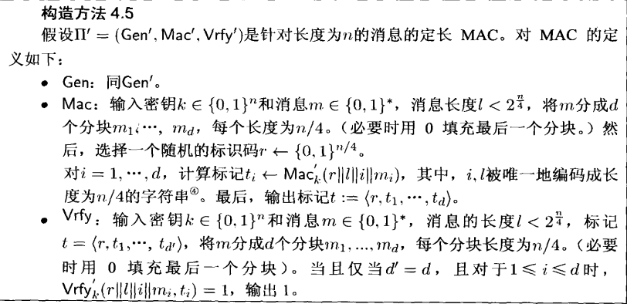
计算安全性结论 消息鉴别码

Slide 73
计算安全性结论 消息鉴别码

